Slide 1

সবাইকে শুভেচ্ছা

Slide 2

সুব্রত কুমার কুন্ডু
প্রভাষক (আইসিটি)
সরকারি ভাংগুড়া ইউনিয়ন উচ্চ বিদ্যালয় ও কলেজ
মোবা নং : ০১৭২২-৪০৩৪১০
ইমেইল : subrato066@gmail.com

Slide 3
শ্রেণিঃ একাদশ
বিষয়ঃ তথ্য ও যোগাযোগ প্রযুক্তি
অধ্যায়ঃ ষষ্ঠ
অধ্যায়ের নামঃ ডেটাবেজ ম্যানেজমেন্ট সিস্টেম
সময়ঃ ৫০ মিনিট
তারিখঃ ১৮/০৯/২০১৯ইং

Slide 4
রিলেশনশীপ

Slide 5
শিখনফল
এই পাঠ শেষে শিক্ষার্থীরা…
রিলেশনশীপ কি তা বলতে পারবে;
রিলেশনশীপ এর শর্ত বর্ণনা করতে পারবে;
রিলেশনশীপ এর প্রকারভেদ ব্যাখ্যা করতে পারবে।

Slide 6
রিলেশনশিপ
দুই বা ততোধিক এনটিটি সেটের মধ্যে অ্যাট্রিবিউটের সাহায্যে সম্পর্ক স্থাপন করাকে বলা হয় রিলেশনশীপ।

Slide 7
রিলেশন তৈরীর শর্ত
কমপক্ষে একটি কমন ফিল্ড থাকতে হবে এবং কমন ফিল্ডের নাম, ডেটা টাইপ, ফিল্ড সাইজ ইত্যাদি একই হতে হবে।
একটি ফিল্ডকে প্রাইমারি কী ফিল্ড হিসেবে থাকতে হবে এবং ফিল্ডের তথ্য ইউনিক হতে হবে এবং একই থাকতে হয়।
টেবিল/ফাইলগুলো একই সময় খোলা থাকতে হবে।

Slide 8
একক কাজ
রিলেশনশিপ কাকে বলে?

Slide 9
রিলেশনশিপের প্রকারভেদ
রিলেশনশিপের প্রকারভেদ
One to One
Many to Many
One to Many বা
Many to One

Slide 10
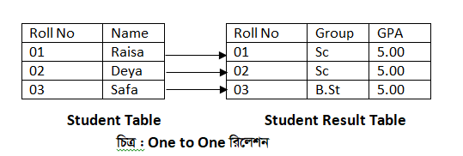
One to One রিলেশনশিপ
যদি দুটি ডেটা টেবিলের মধ্যে এমনভাবে রিলেশন স্থাপন করা হয় যে, কোনো ডেটা টেবিলের একটি রেকর্ডের সাথে অন্য টেবিলের একটি রেকর্ডের সম্পর্ক থাকে তখন তাকে one to one রিলেশন বলে। যেমন- কলেজের ডেটাবেজে Student Table ফাইলের একটি রেকর্ড এবং Student Result Table এর একটি রেকর্ডের সাথে সম্পর্কযুক্ত হতে পারে।

Slide 11
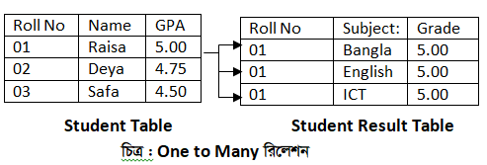
One to Many বা Many to One রিলেশনশিপ
One to Many বা Many to One একটি বহুল ব্যবহৃত রিলেশন পদ্ধতি। এ পদ্ধতিতে কোন ডেটাবেজের একটি রেকর্ড অন্য ডেটাবেজের একাধিক রেকর্ডের সাথে সম্পর্ক রক্ষা করে। যেমন- Student Table ডেটাবেজের একই ধরনের একটি করে রেকর্ড রয়েছে এবং Student Result Table ডেটাবেজে একাধিক ম্যাচিং রেকর্ড রয়েছে। ছকে, Student Table Student Result Table মিলে একটি নতুন Table তৈরি হয়েছে। Student Table এর একটি রেকর্ডের সাথে Student Result Table সকল রেকর্ডের সাথে রিলেশন স্থাপন করেছে। এজন্য এ ধরনের রিলেশনকে One to Manyরিলেশন বলে।

Slide 12
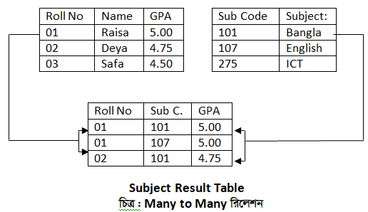
Many to Many রিলেশনশিপ
যদি কোনো ডেটাবেজের মধ্যে একাধিক ডেটা টেবিলের একাধিক রেকর্ডের সাথে অপর ফাইলের একাধিক রেকর্ডের মধ্যে সম্পর্ক থাকে তখন তাকে Many to Manyরিলেশন বলে। দুটি টেবিলের মধ্যে Many to Many তৈরি করতে হলে তৃতীয় আর একটি টেবিলের প্রয়োজন হয়। এই তৃতীয় টেবিলকে জাংশন বলা হয়। নিচে উদাহরণের মাধ্যমে দেখানো হলো-

Slide 13
দলগত কাজ
আইসিটি বিষয়ের শিক্ষক ক্লাসে ডেটাবেজ অধ্যায়ের পুনরালোচনা করতে গিয়ে কলেজের একটি ডেটাবেজের উদাহরণ দিলেন যেখানে দুটি ফাইল আছে। Studentনামক ফাইলে শিক্ষার্থীদের নাম, রোল নাম্বার, প্রতিটি বিষয়ে প্রাপ্ত নাম্বার, মোট নাম্বার, গ্রুপের নাম জমা থাকবে এবং Address নাম ফাইলে শিক্ষার্থীদের রোল নাম্বার, পিতার নাম, ঠিকানা, ফোন নাম্বার ইত্যাদি জমা থাকবে। ডেটা ফাইল দুটিতে রিলেশন স্থাপন করে প্রয়োজনীয় উপাত্ত একত্রিত করার ব্যবস্থা রয়েছে।
উদ্দীপকের ডেটাবেজটিতে কোন ধরনের রিলেশন তৈরি করা হয়েছে বলে তুমি মনে কর, তার স্বপক্ষে ব্যাখ্যাসহ লিখ।

Slide 14
পাঠ মূল্যায়ন
১. রিলেশনশিপ তৈরির ক্ষেত্রে-
i. টেবিলসমূহ ওপেন থাকতে হয়
ii. কমপক্ষে একটি প্রাইমারি কী হতে হয়
iii. ২টি ফিল্ড ভিন্ন ডেটা টাইপের হতে হয়
(ক) i ও ii (খ) i ও iii
(গ) iiও iii (ঘ) i,iiও iii
২। একটি টেবিলে কয়টি প্রাইমারি কি থাকতে পারে??
(ক) একটি (খ) দুইটি
(গ) তিনটি (ঘ) চারটি

Slide 15

ধন্যবাদ

